Slide 1
דגם הוראה-למידה: תהליך פתרון בעיות שיתופי נתמך טכנולוגיה
כנס מיט"ל 2019
ליאת אייל

Slide 2
איפה הם הימים שלא ישובו עוד...
"בנות יקרות, מאחלת בריאות לכולן...
אני חייבת לבקש את הבנתכן ועזרתכן.
אנחנו כבית ספר נמצאים בשלב זה של השנה במינוס שעות של ימי המחלה ואין לנו יותר שום אפשרות לשלם לממלאות המקום.
ברור לי שזהו אינו מצב קל וקורה שאנחנו או ילדינו לא חשים בטוב, אך אנחנו כצוות חייבות לעזור ולהבין שאם מישהי לא תגיע, אצטרך להיעזר בכל אחת מאתנו בלית ברירה.
אני יודעת שיש בנות רבות המתאמצות ומגיעות שאינן חשות בטוב ואני מעריכה זאת מאוד ויודעת כמה זה לא קל. מעריכה את המאמץ מאוד!!!
המזכירה ואני מנסות לבדוק ולסדר את נושא השעות והגשנו בקשה לחריגה בשעות. זה דורש מאתנו עבודה רבה וכולי תקווה שנצליח לקבל זאת...
בבקשה, בואו נעשה כולנו מאמצים ונגיע, כי כעת ועד להודעה חדשה, לא אוכל לשלם לממלאות מקום.
לא נעים למזכירה ולי שבסוף חודש, מגיעות ממלאות המקום ודורשות את כספן ואנחנו בעצם במינוס ואין בגזברות מהיכן לשלם…
אוהבת אתכן ומאחלת בריאות רבה" מנהלת בית הספר

Slide 3
למידה מבוססת פתרון בעיות (Problem Based Learning)
הצגת הבעיה
העלאת רעיונות לפתרון הבעיה
תכנון דרכים לפתרון הבעיה
הבנת הבעיה
הערכת הרעיונות
קבלת החלטות אודות הפתרון הרצוי

Slide 4
תהליך פתרון בעיות : הבנת הבעיה
חשיבות האסטרטגיה
טיפוח חשיבה יצירתית
חלוקה
לקבוצות לפי התפקיד
הבנת הבעיה וניסוח טענה
הצעה לפתרון
בחירת תפקיד

Slide 5
היצגי הטענות מארבע נקודות מבט שונות
הטענה של מנהלת בית הספר
הטענה של משרד החינוך
הטענה של המורה החולה
הטענה של המורה שתמיד מגיעה

Slide 6
פתרון בעיות – מודל העלאת מגוון נקודות מבט אודות הבעיה
איתור נקודות מבט חדשות ולא מוכרות
פיתוח היכולת להיכנס לנעליו של האחר ולראות את הדברים מזווית חדשה
להתחשב בדעה של אחר

Slide 7
למידה מבוססת פתרון בעיות (Problem Based Learning)
הצגת הבעיה
העלאת רעיונות לפתרון הבעיה
תכנון דרכים לפתרון הבעיה
הבנת הבעיה
הערכת הרעיונות
קבלת החלטות אודות הפתרון הרצוי

Slide 8
תהליך פתרון בעיות : מיקוד בפתרון
חשיבות האסטרטגיה
טיפוח חשיבה ביקורתית
ערבוב
הקבוצות
הערכת הפתרונות
הצבעה אודות הפתרון הרצוי

Slide 9
תהליך פתרון בעיות: מיקוד בפתרון
שיתוף פעולה
מיקוד בהצלחות
מה נדרש
התקדמות
תכנית
השפעה
מה פועל
חוזקות
מיקוד בבעיות
מה לא נכון
אשמה
הגדרות
מומחיות
שליטה
מה לתקן
פגמים
Jackson, P. Z. & McKergow, M. (2007). The solutions focus: Making coaching & change SIMPLE. London: Nicholas Brealey Publishing

Slide 10
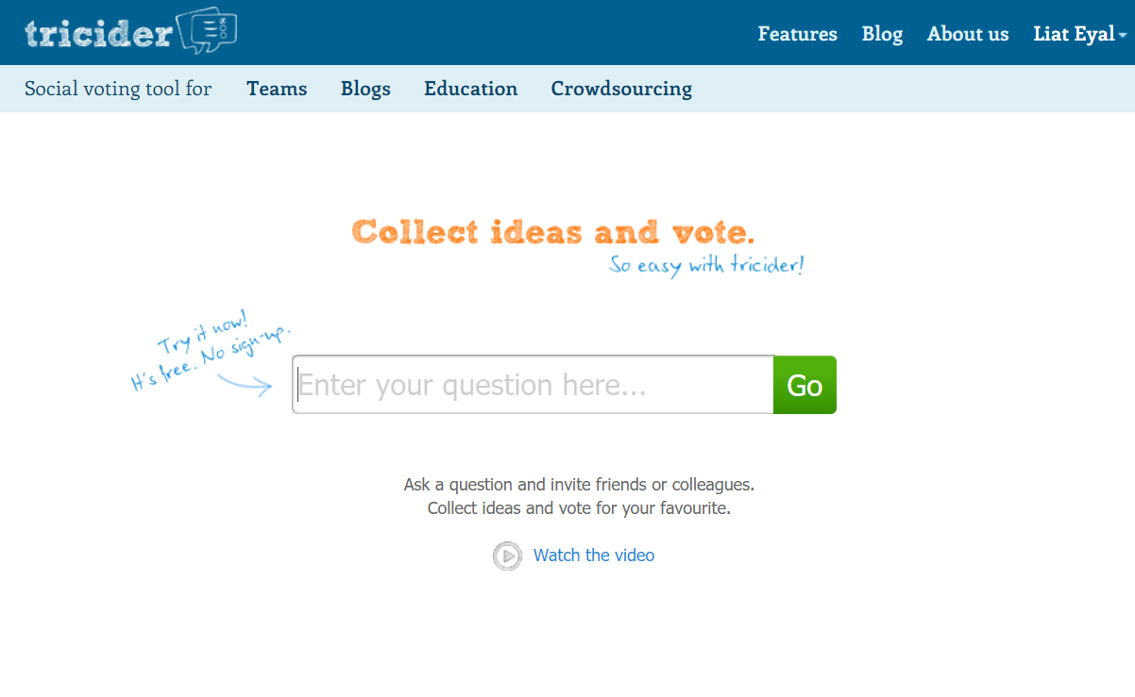

Slide 11
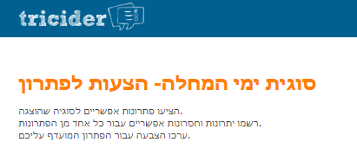
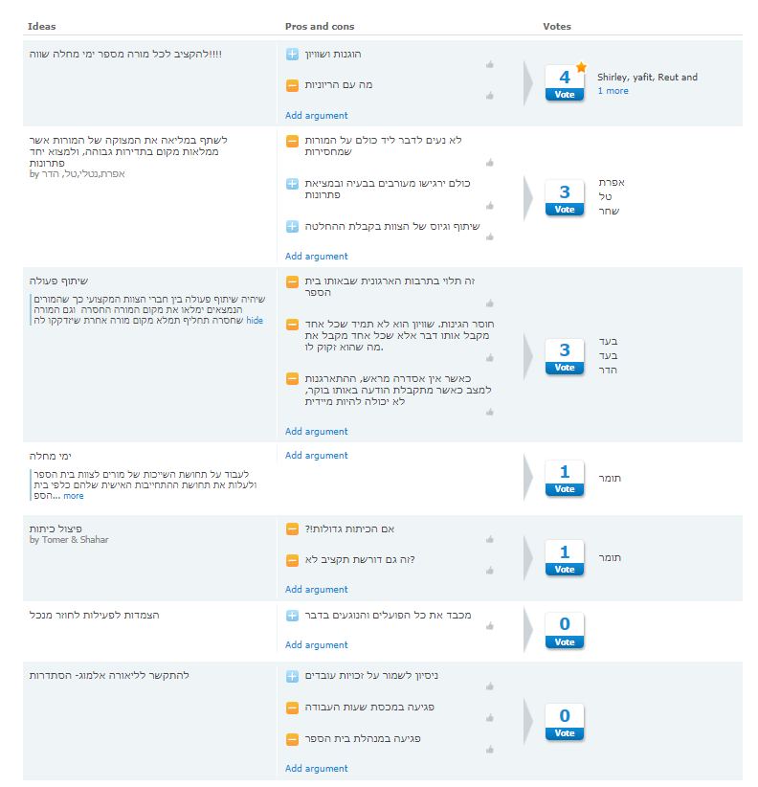
הצבעה על הפתרון המיטבי
הצעות לפתרון
טיעונים/
יתרונות ומגבלות

Slide 12
דגם הוראה-למידה 'תהליך פתרון בעיות' על פי השלבים שהוצגו מאפשר:
לרכוש בסיס ידע, הניתן לשימוש בהקשר מעשי
לפתח חשיבה קלינית (פתרון בעיות) הנדרשות למורה מומחה
לפתח מיומנויות של למידה מכוונת עצמי (SRL, Co-RL)
לעודד רגישות לצרכי אחרים
להתאמן בחשיבה יצירתית
לעודד מוטיבציה ללמידה (מתוך הרלוונטיות של הבעיה)
לטפח חשיבה ביקורתית

Slide 13
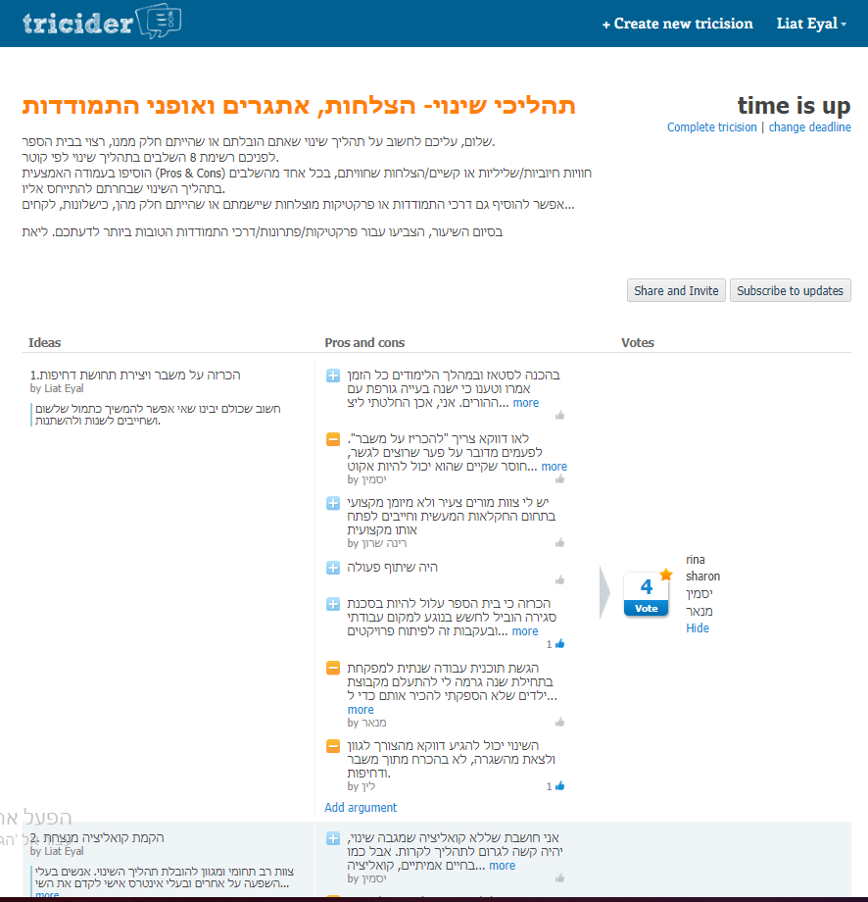
מטלה והנחיות
תוכן תיאורטי
טיעונים/
יתרונות ומגבלות
הצבעה על דרכי התמודדות/פתרונות

Slide 14
אתגרים למחשבה...
כיצד נתמודד עם רמות מגוונות של סטודנטים בקורס שמבוסס על היכולות האקדמיות שלהם?
האם המודל מתאים בכל הדיסציפלינות או לכל סוגי הקורסים?
מהם ההבדלים בין שימוש בדגם בלמידה פנים אל פנים לבין למידה מקוונת?
כיצד ניתן ליישם את המודל בקבוצות לומדים גדולות יותר?
באילו דרכים נוספות אפשר להשתמש ביישום זה?

Slide 15
References
Eyal, L., Klavir R. & Magid N. (2018). The Forum of Excellent Students: A Model for Cooperative Learning in a Multicultural Environment. In: Shonfeld, M. & Gibson, D. (Eds.) Collaborative Learning in a Global World. (pp. 211-231). Australia: Information age publishing.
Savery, J. R. (2006). Overview of problem-based learning: definition and distinctions, the interdisciplinary. In Journal of Problem-based learning.
Slavin, R. E. (2010). Co-operative learning: what makes group-work work. The nature of learning: Using research to inspire practice, 161-178.
Webb, M., & Gibson, D. (2015). Technology enhanced assessment in complex collaborative settings. Education and Information Technologies, 20(4), 675-695.

Slide 16
תודה על ההקשבה! Eyaliat@gmail.com ד"ר ליאת אייל

